Slide 1

欢迎各位企业嘉宾来到高博应诺
高博应诺实训公开答辩
The GEMINNO Group

Slide 2
懒人请投币
组员：吕加、黄一璐

Slide 3
懒人端(Lazy端)
勤人端(Crazy端)

Slide 4
黄一璐：
地图模块、个人中心、下拉菜单、抢单模块
Notes:
1、数据库的设计，表与视图的创建
2、图片的裁剪技术，文件与数据块上传技术，fileupload组件的使用
3、从服务器下载数据及jsonlib的使用
4、客户端对后台数据库的增、删、查、改技术

Slide 5
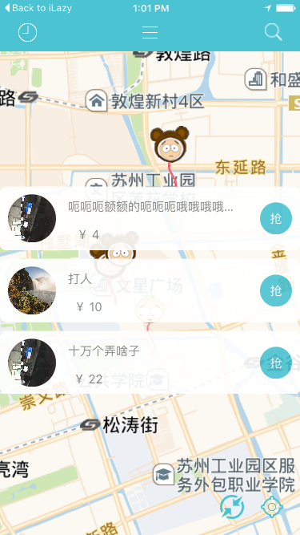
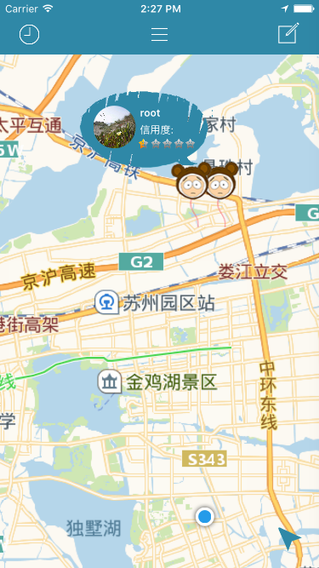
地图模块
左图：勤人端
右图：懒人端
Notes:
1、数据库的设计，表与视图的创建
2、图片的裁剪技术，文件与数据块上传技术，fileupload组件的使用
3、从服务器下载数据及jsonlib的使用
4、客户端对后台数据库的增、删、查、改技术

Slide 6
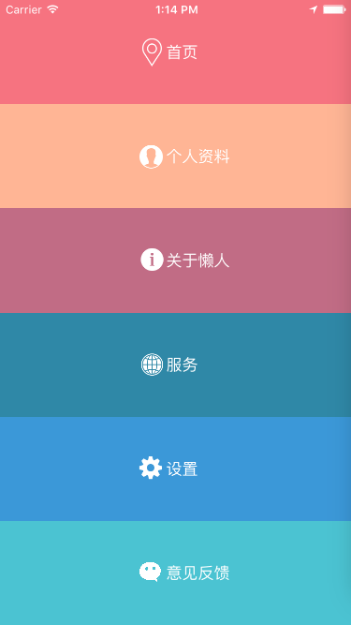
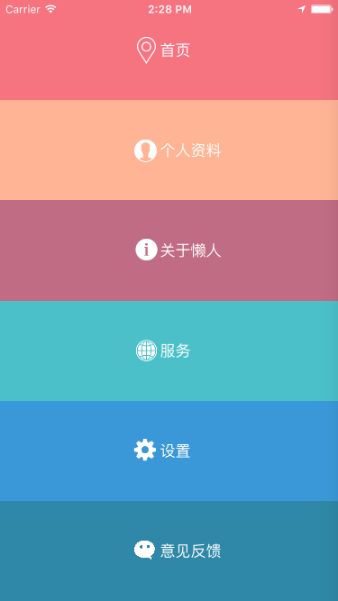
下拉菜单
左图：勤人端
右图：懒人端
Notes:
1、数据库的设计，表与视图的创建
2、图片的裁剪技术，文件与数据块上传技术，fileupload组件的使用
3、从服务器下载数据及jsonlib的使用
4、客户端对后台数据库的增、删、查、改技术

Slide 7
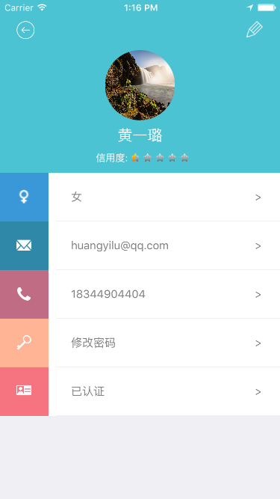
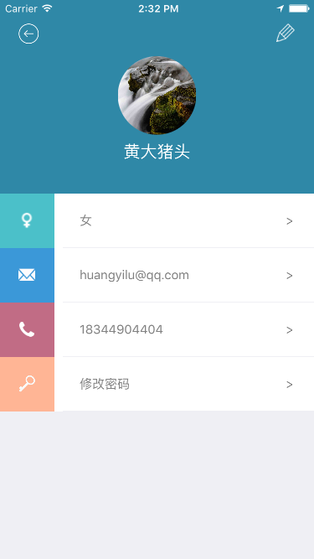
个人中心模块
实名认证
左图：勤人端
右图：懒人端
Notes:
1、数据库的设计，表与视图的创建
2、图片的裁剪技术，文件与数据块上传技术，fileupload组件的使用
3、从服务器下载数据及jsonlib的使用
4、客户端对后台数据库的增、删、查、改技术

Slide 8
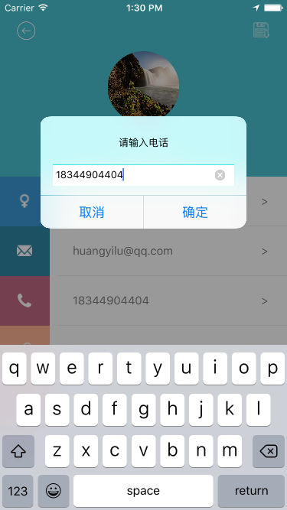
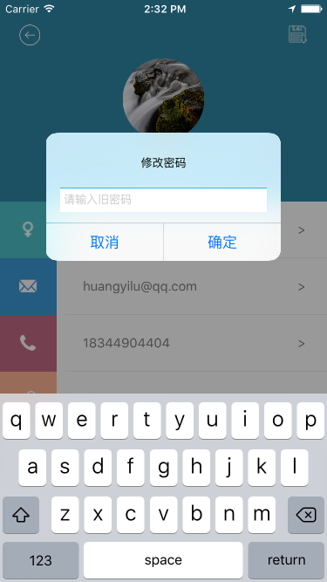
编辑资料
左图：勤人端
右图：懒人端
Notes:
1、数据库的设计，表与视图的创建
2、图片的裁剪技术，文件与数据块上传技术，fileupload组件的使用
3、从服务器下载数据及jsonlib的使用
4、客户端对后台数据库的增、删、查、改技术

Slide 9
吕加：
数据库设计、云数据库的搭建、订单模块、下拉菜单子模块
Notes:
1、数据库的设计，表与视图的创建
2、图片的裁剪技术，文件与数据块上传技术，fileupload组件的使用
3、从服务器下载数据及jsonlib的使用
4、客户端对后台数据库的增、删、查、改技术

Slide 10
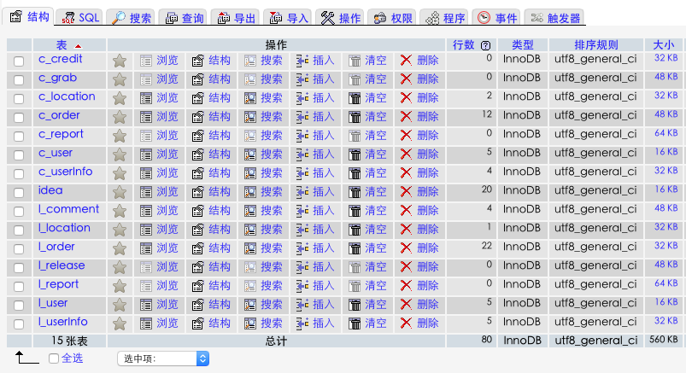
数据库

Slide 11
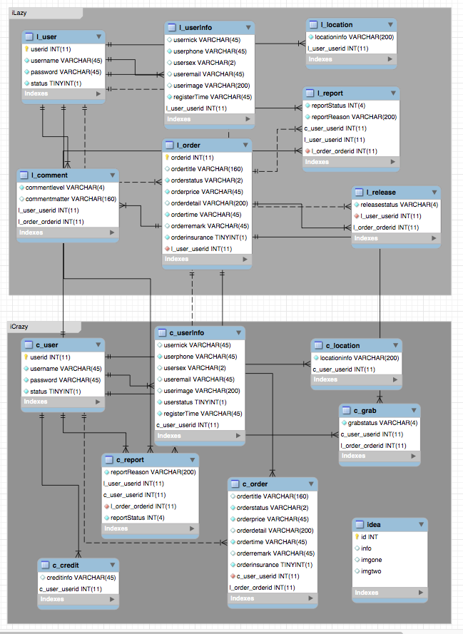

Slide 12
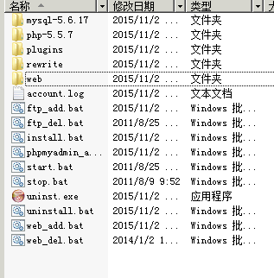
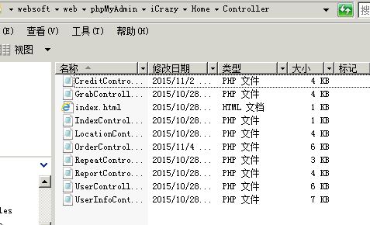
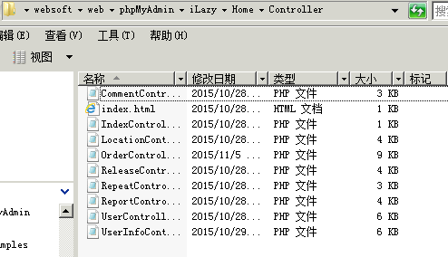

Slide 13

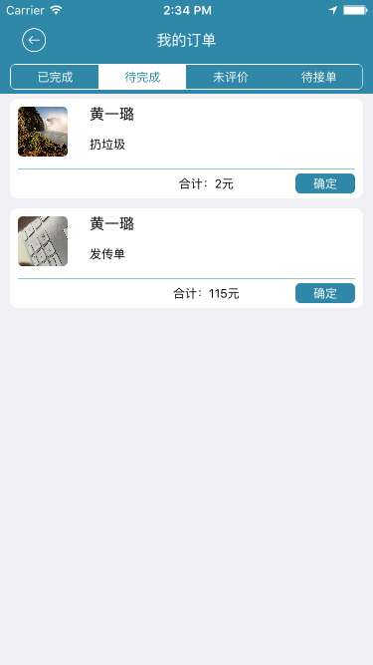
订单模块
左图：勤人端
右图：懒人端
Notes:
1、数据库的设计，表与视图的创建
2、图片的裁剪技术，文件与数据块上传技术，fileupload组件的使用
3、从服务器下载数据及jsonlib的使用
4、客户端对后台数据库的增、删、查、改技术

Slide 14
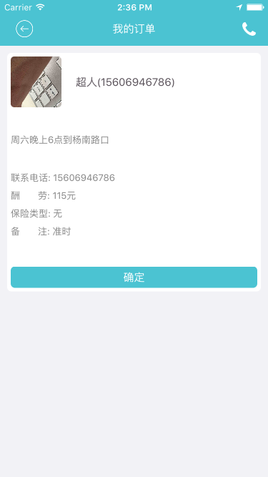
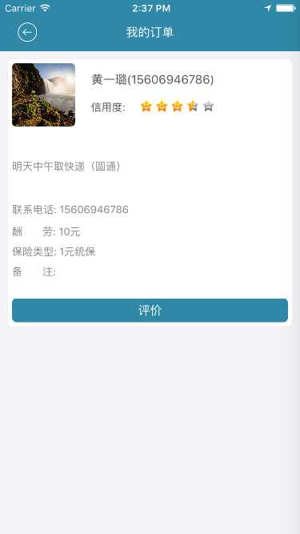
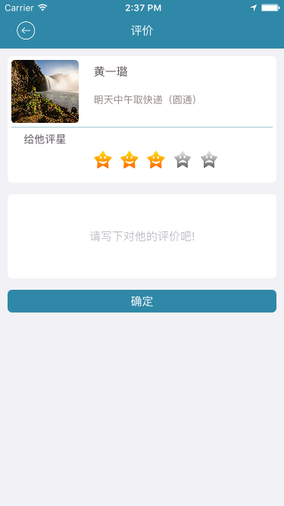
订单详情
左图：勤人端
右图：懒人端
Notes:
1、数据库的设计，表与视图的创建
2、图片的裁剪技术，文件与数据块上传技术，fileupload组件的使用
3、从服务器下载数据及jsonlib的使用
4、客户端对后台数据库的增、删、查、改技术

Slide 15
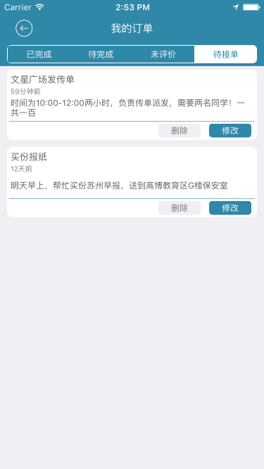
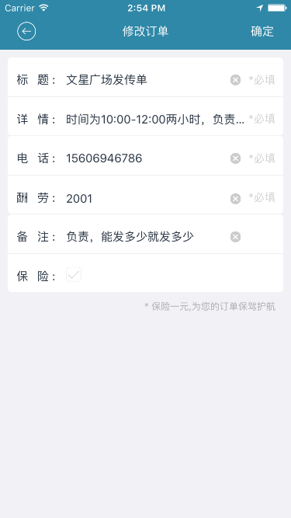
订单模块
Notes:
1、数据库的设计，表与视图的创建
2、图片的裁剪技术，文件与数据块上传技术，fileupload组件的使用
3、从服务器下载数据及jsonlib的使用
4、客户端对后台数据库的增、删、查、改技术

Slide 16
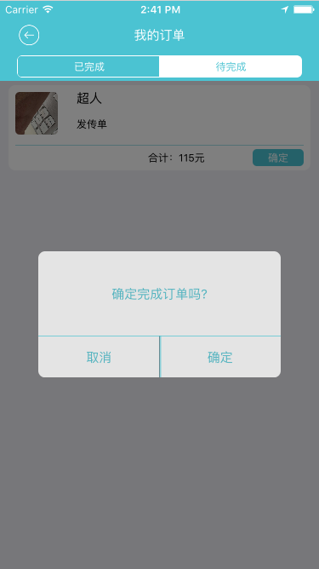
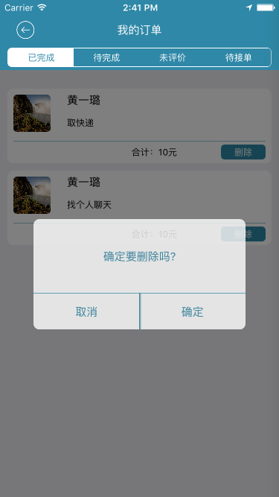
自定义弹窗动画
左图：勤人端
右图：懒人端
Notes:
1、数据库的设计，表与视图的创建
2、图片的裁剪技术，文件与数据块上传技术，fileupload组件的使用
3、从服务器下载数据及jsonlib的使用
4、客户端对后台数据库的增、删、查、改技术

Slide 17
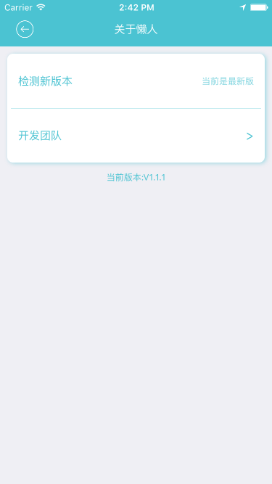
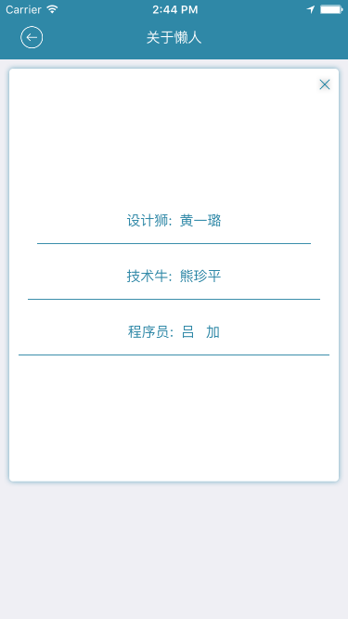
下拉菜单子模块
左图：勤人端
右图：懒人端
Notes:
1、数据库的设计，表与视图的创建
2、图片的裁剪技术，文件与数据块上传技术，fileupload组件的使用
3、从服务器下载数据及jsonlib的使用
4、客户端对后台数据库的增、删、查、改技术

Slide 18
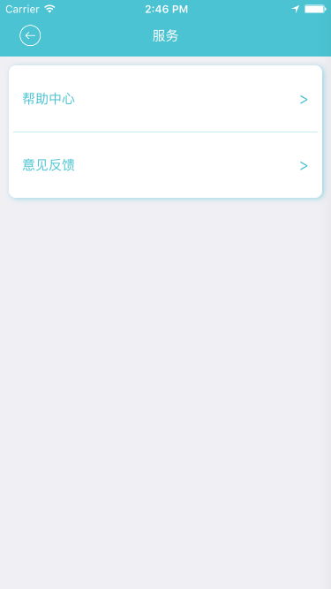
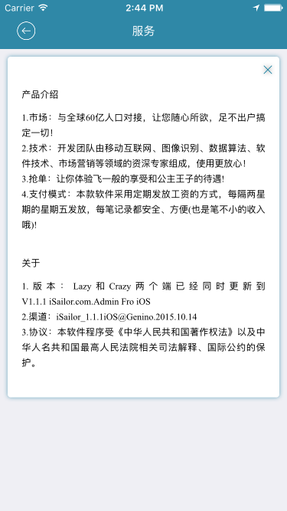
下拉菜单子模块
左图：勤人端
右图：懒人端
Notes:
1、数据库的设计，表与视图的创建
2、图片的裁剪技术，文件与数据块上传技术，fileupload组件的使用
3、从服务器下载数据及jsonlib的使用
4、客户端对后台数据库的增、删、查、改技术

Slide 19
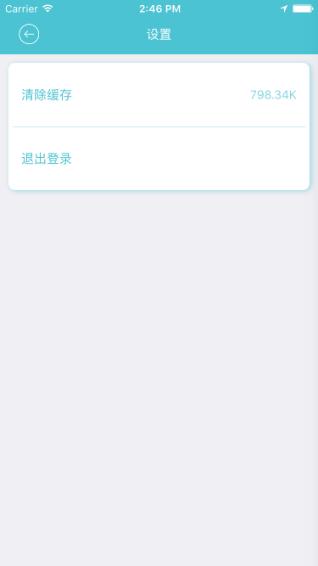
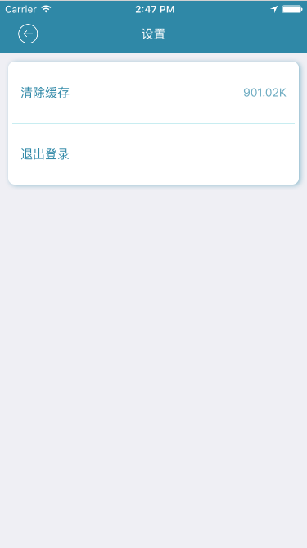
下拉菜单子模块
左图：勤人端
右图：懒人端
Notes:
1、数据库的设计，表与视图的创建
2、图片的裁剪技术，文件与数据块上传技术，fileupload组件的使用
3、从服务器下载数据及jsonlib的使用
4、客户端对后台数据库的增、删、查、改技术

Slide 20
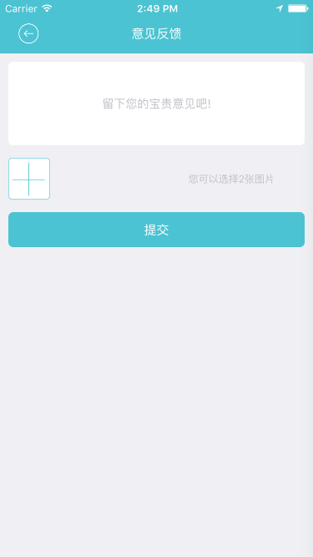
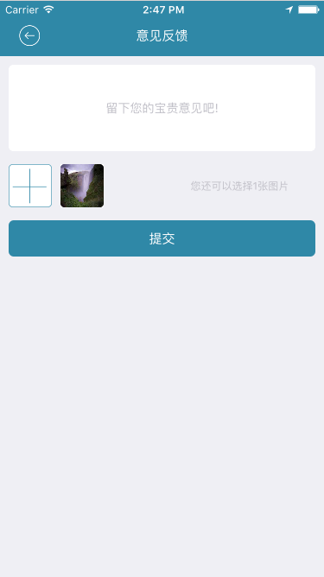
下拉菜单子模块
左图：勤人端
右图：懒人端
Notes:
1、数据库的设计，表与视图的创建
2、图片的裁剪技术，文件与数据块上传技术，fileupload组件的使用
3、从服务器下载数据及jsonlib的使用
4、客户端对后台数据库的增、删、查、改技术

Slide 21
总结
Notes:
对于现有的移动租房应用来说，还只能算是房产或者生活服务类网站租房频道的一个延伸，LBS功能的引入让用户在找房源的时候的确比使用租房网站的话要方便不少，但是用户通过这些应用也只能了解这些房源的一些简单信息，用户当然希望对这些房源了解得越多越好，甚至是直接在手机上看完房子线下就可以签合同交易的话就更完美了。
网站内容和用户自己的数据二者结合起来的新模式
同行中，58是没有LBS的
短租也是一种很好的商业模式

Slide 22
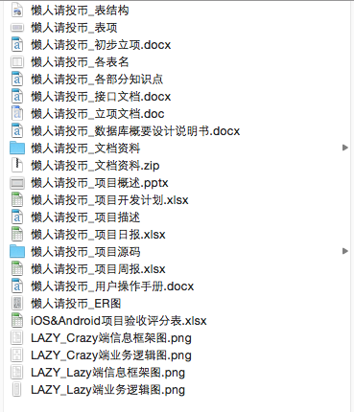
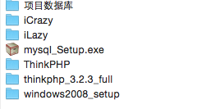
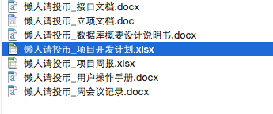

Slide 23
团结
Notes:
对于现有的移动租房应用来说，还只能算是房产或者生活服务类网站租房频道的一个延伸，LBS功能的引入让用户在找房源的时候的确比使用租房网站的话要方便不少，但是用户通过这些应用也只能了解这些房源的一些简单信息，用户当然希望对这些房源了解得越多越好，甚至是直接在手机上看完房子线下就可以签合同交易的话就更完美了。
网站内容和用户自己的数据二者结合起来的新模式
同行中，58是没有LBS的
短租也是一种很好的商业模式

Slide 24
谢谢大家
Notes:
对于现有的移动租房应用来说，还只能算是房产或者生活服务类网站租房频道的一个延伸，LBS功能的引入让用户在找房源的时候的确比使用租房网站的话要方便不少，但是用户通过这些应用也只能了解这些房源的一些简单信息，用户当然希望对这些房源了解得越多越好，甚至是直接在手机上看完房子线下就可以签合同交易的话就更完美了。
网站内容和用户自己的数据二者结合起来的新模式
同行中，58是没有LBS的
短租也是一种很好的商业模式

